Slide 1
Софья Васильевна Ковалевская
Работу выполнили:
Ученицы 5 б класса
Соловьева Арина и Уланова Ксения

Slide 2
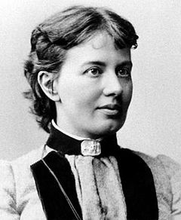
Софья Васильевна Ковалевская(15.1.1850-10.2.1891) русский математик и механик, с 1889 года иностранный член-корреспондент Петербургской Академии наук. Первая в России и в Северной Европе женщина-профессор и первая в мире женщина-профессор математик.
Софья была разносторонне одаренным ребенком. В 12 лет ей в равной мере нравилась поэзия и математика, а в 15 начались серьезные занятия высшей математикой, и одним из преподавателей был А.Н. Страннолюбский, представитель блестящей плеяды педагогов 60-х годов XIX века, впоследствии преподававший в Морской академии.

Slide 3
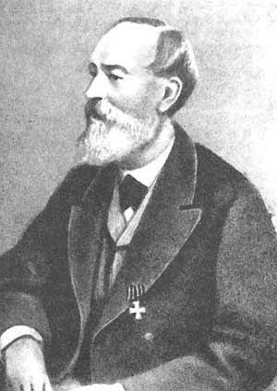
семья: Отец
Василий Васильевич Корвин-Круковский
Василий Васильевич Корвин-Круковский, был генерал-лейтенантом артиллерии.
Ее отец — начальник московского арсенала, генерал ,13 по семейному преданию вел свой род от венгерского короля .

Slide 4
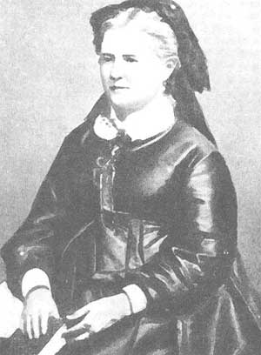
Мать
Елизавета Федоровна Шуберт
Елизавета Федоровна Шуберт, была талантливой пианисткой и просто обаятельной светской женщиной, говорившей на четырех европейских языках. С материнской стороны в роду Софьи были два немца - академики Петербургской академии наук.
Елизавета была немка по рождению и воспитанию, но тяготела душой ко всему русскому. Она выказывала большую симпатию к обрядам православной церкви, и дом ее во всех отношениях был поставлен на русскую ногу. В то же время ей навсегда остались чужды чисто русские нравы мужа и детей.

Slide 5
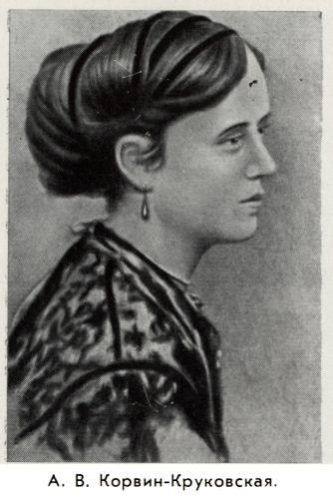
сестра
А.В.Корвин-Круковская
Была замужем за французским журналистом, революционером-бланкистом Виктором Жакларом. Участница Парижской Коммуны 1871 года.

Slide 6
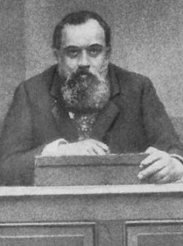
Любовь Софьи Ковалевской
Владимиром Онуфриевичем Ковалевским,
Был видным социологом, юристом. Ухаживал за Софьей весьма настойчиво.

Slide 7
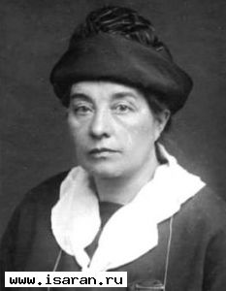
Дочь
Ковалевская Софья Владимировна, (1878-1952), врач, дочь ученого-математика Ковалевской Софьи Васильевны.

Slide 8
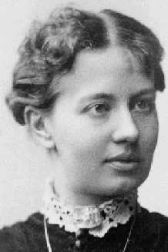
Начало математической карьеры
Стать ученицей всемирно известного математика Карла Вейерштрассе. Сложно сказать, на что рассчитывала 20-ти летняя Софья Ковалевская, вероятно, на чудо. Потому что профессор Вейерштрассе принципиально не брал в ученики женщин. Но, к счастью, он был джентльменом, поэтому, пригласив Софью пройти, вручил ей несколько очень сложных задач и был уверен, что посетительница больше не явится. Однако, через неделю Софья пришла к нему снова. И Вейерштрассе долго не мог прийти в себя от изумления – ведь эта миловидная русская нашла свои оригинальные решения. Глядя на юную худенькую девочку, которая держалась просто и естественно, великий математик растаял. А когда Софье не разрешили посещать Берлинский университет, он предложил ей заниматься у себя на квартире. Под его руководством Софья написала свою первую научную роботу “К теории дифференциальных уравнений в частных производных”, которая вызвала восхищение ученых. Так она и начала свой математический карьерный рост.

